Slide 1
Statistik Psikologi
SESI 7
UKURAN SEBARAN DATA

Slide 2
Nilai Variasi
Adalah nilai yang menunjukkan bagaimana bervariasinya data di dalam kelompok data itu terhadap nilai rata-ratanya.
Parameter yang dibahas :
- Range
- Rata-rata Deviasi (mean deviation)
- Varian
- Standar Deviasi
- Koefisien Varian

Slide 3
Range
Nilai yg menunjukkan perbedaan nilai pengamatan yang paling besar dan paling kecil
Contoh berat badan dari lima orang dewasa: 48,52,56,62,67 kg
Range adalah: 67 kg-48 kg = 19 kg
Rumus Range:
Range=Nilai maksimum−Nilai minimum

Slide 4
Rata-rata deviasi
(mean deviation)
Adalah rata-rata dari seluruh perbedaan pangamatan dibagi banyaknya pengamatan, untuk itu diambil nilai mutlaknya

Slide 5
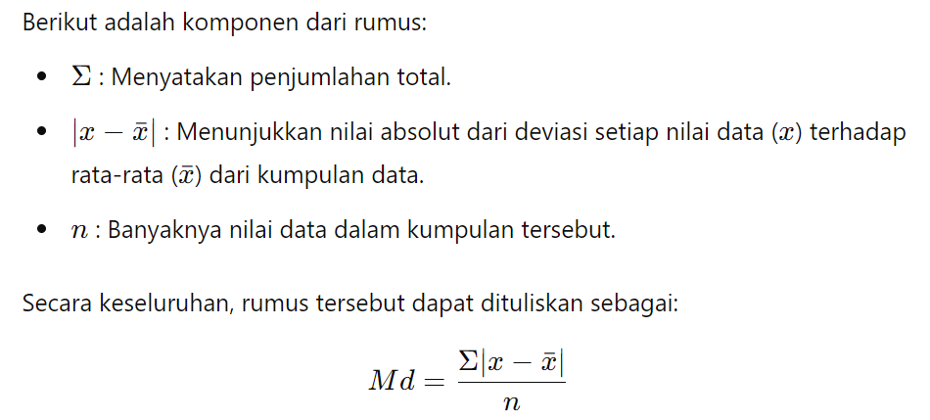

Slide 6
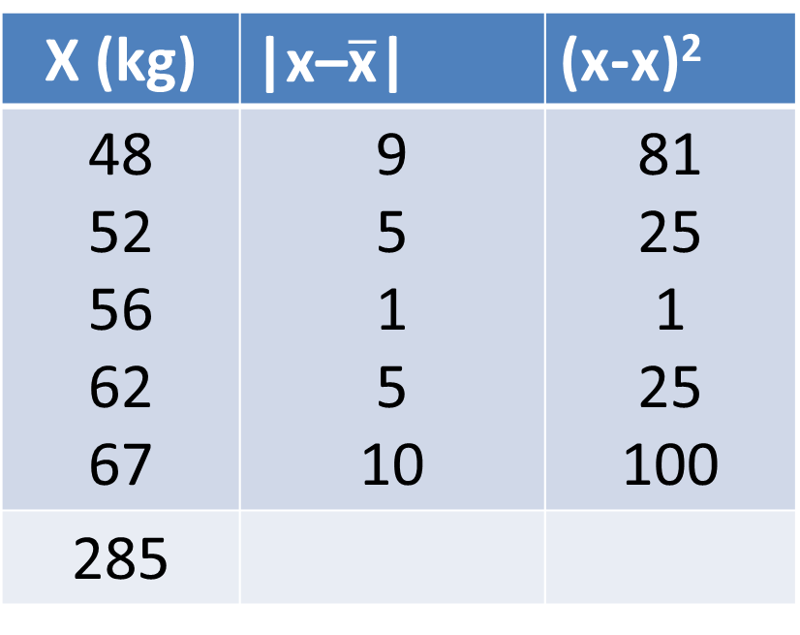
Contoh 1:
X (kg) | |x–$\overline{\text{x}}$| | (x-x)²
48 52 56 62 67 | 9 5 1 5 10 | 81 25 1 25 100
285
Mean = 48+52+56+62+67 = 57 kg
5
Mean deviasi = 9+5+1+5+10 = 6 kg
5

Slide 7

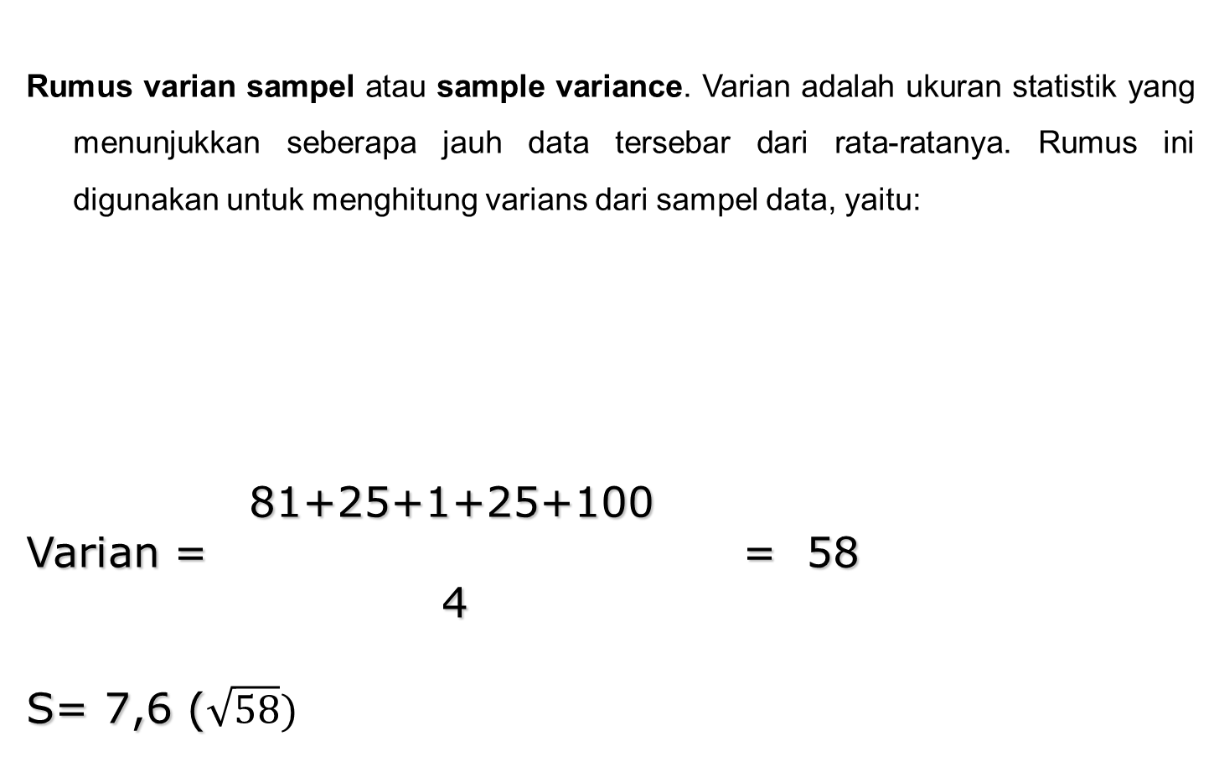
Rumus varian sampel atau sample variance. Varian adalah ukuran statistik yang menunjukkan seberapa jauh data tersebar dari rata-ratanya. Rumus ini digunakan untuk menghitung varians dari sampel data, yaitu:
81+25+1+25+100
Varian = = 58
4
S= 7,6 ($\sqrt{58})$

Slide 8
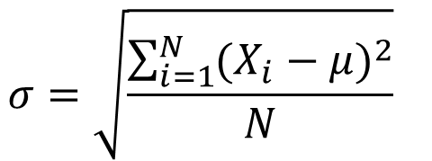
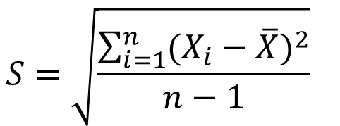
PENGUKURAN SIMPANGAN BAKU (STANDART DEVIASI) DATA TIDAK BERKELOMPOK
Simpangan Baku
Populasi:
Sampel:
$$σ=\sqrt{\frac{\sum_{i=1}^{N}{{(X_{i}−μ)}^{2}}}{N}}$$
$$S=\sqrt{\frac{\sum_{i=1}^{n}{{(X_{i}−\overline{X})}^{2}}}{n−1}}$$

Slide 9
Contoh 2
Dari 40 orang siswa diambil sampel 9 orang untuk diukur tinggi badannya, diperoleh data berikut:
165, 170, 169, 168, 156, 160, 175, 162, 169.
Hitunglah simpangan baku sampel dari data tersebut.

Slide 10
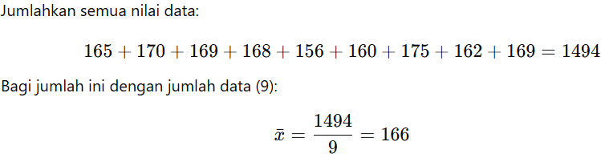
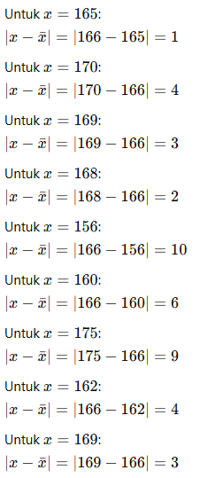
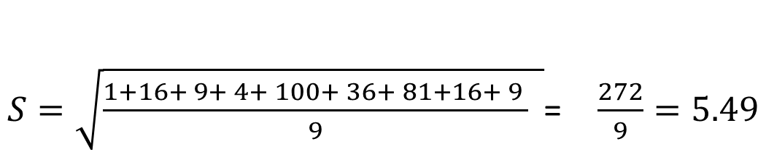
x | |x–x̄| | (x-x)²
165 | 1 | 1
170 | 4 | 16
169 | 3 | 9
168 | 2 | 4
156 | 10 | 100
160 | 6 | 36
175 | 9 | 81
162 | 4 | 16
169 | 3 | 9
$S=\sqrt{\frac{1+16+ 9+ 4+ 100+ 36+ 81+16+ 9 }{9} }$= $\sqrt{\frac{272}{9}=5.49}$

Slide 11
PENGUKURAN VARIAN DAN STANDAR DEVIASI DATA TIDAK BERKELOMPOK
Contoh 3 : TERDAPAT 10 data mahasiswa yang berisi tinggi badan yang dijadikan sampel, sebagai berikut:
172,167,180,170,169,160,175,165,173,170
HITUNGLAH VARIAN DAN DEVIASI STANDARNYA.

Slide 12

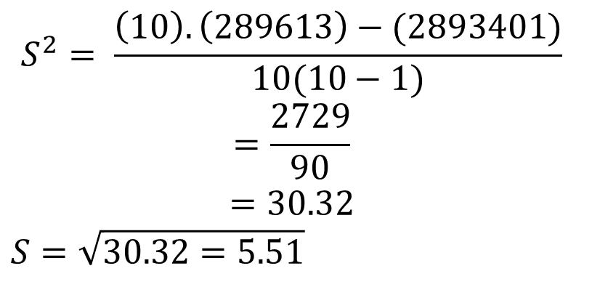
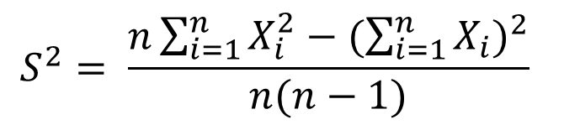

PENGUKURAN VARIANS DAN STANDAR DEVIASI DATA TIDAK BERKELOMPOK
Penyelesaian:
$$S^{2}= \frac{n\sum_{i=1}^{n}{X_{i}^{2}−{(\sum_{i=1}^{n}{X_{i}})}^{2}}}{n(n−1)}$$
KELAS
1 | 172 | 29584
2 | 167 | 27889
3 | 180 | 32400
4 | 170 | 28900
5 | 169 | 28561
6 | 160 | 25600
7 | 175 | 30625
8 | 165 | 27225
9 | 173 | 29929
10 | 170 | 28900
TOTAL | 1701 | 289613
$$X_{i}$$
$$X_{i}^{2}$$
$$S^{2}= \frac{\left(10\right).\left(289613\right)−(2893401)}{10(10−1)}$$
$$=\frac{2729}{90}$$
$$=30.32$$
$$S=\sqrt{30.32=5.51}$$
$$(2)$$
Nilai varian tinggi badan mahasiswa adalah 30.32cm dengan standar deviasinya pada 5.51cm
Notes:
X sub-i kuadrat

Slide 13
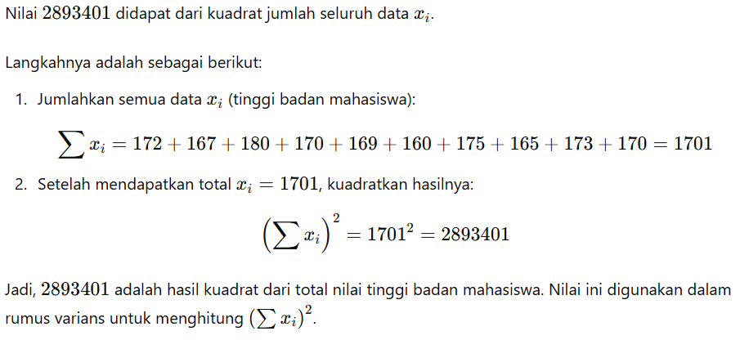
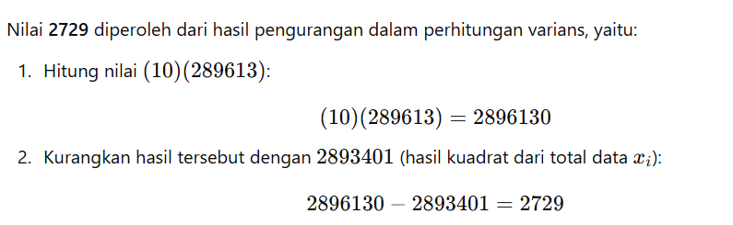

Slide 14
Z Score ) ( Nilai Standar)
Nilai standar adalah bilangan yang menunjukkan
seberapa jauh suatu nilai pengamatan /pengukuran x_{i} menyimpang dari nilai rata-ratanya ( )
Semakin dekat data dekat nilai rata-rata akan menyebabkan nilai Z menjadi semakin kecil.
Z Score digunakan pada katagorisasi variabel nominal, misal pola asuh, gaya kepemimpinan dll

Slide 15
Pada UAS, A memperoleh nilai 60 utk mata kuliah Statistik. Utk mata kuliah Statistik , nilai rata- kelas adalah 50 dan simpangan baku 10. Utk mata kuliah Filsafat , A memperoleh nilai 56, dan rata kelasnya 48 dgn simpangan baku 4. Dalam kasus ini, di manakah posisi nilai A yg lebih baik.
Jawab :
Untuk kelas statistik :
Z score = ( 60 – 50 /10
= 1
Untuk kelas Psikologi Dasar :
Z score = ( 56 -48 )/4
= 2
Dengan demikian, nilai A utk mata kuliah Filsafat lebih baik posisinya daripada nilai Statistik

Slide 16
Koefisien Varian
(Coeficient Of Varian = COV)
Adalah: ratio dari standar deviasi terhadap nilai mean dan dibuat dalam bentuk persentase.
Rumus:
COV = S/X x 100%
CV = (Standar Deviasi / Rata-rata) x 100%

Slide 17
Contoh Soal:
Misalkan kita memiliki data tinggi badan (dalam cm) dari 5 orang sebagai berikut: 160, 170, 165, 175, 168.
Langkah-langkah Menghitung Koefisien Variasi (CV):
Hitung rata-rata (mean): (160 + 170 + 165 + 175 + 168) / 5 = 167.6 cm
Hitung deviasi setiap data dari rata-rata: (160 - 167.6), (170 - 167.6), (165 - 167.6), (175 - 167.6), (168 - 167.6) = -7.6, 2.4, -2.6, 7.4, 0.4
Kuadratkan setiap deviasi: (-7.6)² = 57.76 (2.4)² = 5.76 (-2.6)² = 6.76 (7.4)² = 54.76 (0.4)² = 0.16
Hitung jumlah kuadrat deviasi: 57.76 + 5.76 + 6.76 + 54.76 + 0.16 = 125.2
Hitung varians: Varians = Jumlah kuadrat deviasi / (n-1) = 125.2 / (5-1) = 31.3
Hitung standar deviasi: Standar deviasi = √varians = √31.3 ≈ 5.59
Hitung koefisien variasi (CV): CV = (Standar deviasi / Rata-rata) x 100% CV = (5.59 / 167.6) x 100% ≈ 3.33%

Slide 18
Interpretasi:
Koefisien variasi (CV) dari data tinggi badan tersebut adalah 3.33%. Ini artinya, data tinggi badan tersebut memiliki variasi atau penyebaran sebesar 3.33% dari rata-ratanya. Semakin kecil nilai CV, semakin seragam atau homogen data tersebut.
Mengapa kita menggunakan koefisien variasi?
Membandingkan data dengan satuan berbeda: CV memungkinkan kita membandingkan tingkat variasi antara dua set data yang memiliki satuan berbeda, misalnya membandingkan variasi tinggi badan (dalam cm) dengan variasi berat badan (dalam kg).
Menganalisis tingkat keseragaman data: CV memberikan gambaran tentang seberapa seragam atau bervariasi data.
Kesimpulan:
Koefisien variasi adalah alat yang berguna untuk mengukur tingkat dispersi atau penyebaran data relatif terhadap rata-ratanya. Dengan menghitung CV, kita dapat membandingkan tingkat variasi antara berbagai set data, bahkan jika data tersebut memiliki satuan yang berbeda.

Slide 19
Kegunaan koefisien varian:
Untuk perbandingan variasi antara dua pengamatan atau lebih.
Nilai yang lebih besar menunjukkan adanya variasi pengamatan yang lebih besar.

